Slide 1
信达财产保险股份有限公司于2009年8月经中国保险监督管理委员会批准成立，注册地北京。
注册资本金达到30亿元。
信达财险的经营范围主要包括：财产损失保险、责任保险、信用保险、保证保险、短期健康保险和意外伤害保险，及再保险业务。
信达财险的使命是:对客户负责、对股东负责、对员工负责、对社会负责。对客户负责就是向客户提供专业、高品质的保险服务，通过提高专业技术水平和加强客户服务体系建设，为客户提供更高附加值的便利服务，进而获取高客户满意度，成为客户可以信赖的保险顾问。

Slide 2
目录
一、方案介绍
二、案例说明
三、理赔流程简介
四、出单问题简析
五、销售

Slide 3
一、方案介绍
1、产品目的
随着工业及民用燃气使用的不断普及，广大用户在使用过程中的风险也不断增加，信达财产保险股份有限公司的燃气意外综合保险，为燃气客户提供全方位的风险转嫁保障的同时，并大幅度提高燃气供应企业产品体验的美誉度。

Slide 4
2、民用燃气意外方案介绍
方案 | 保障项目 |  | 保额/元 | 保费/元 | 保险期间
方案一 | 人身意外伤害保障 | 意外伤害 | 100000/人 | 20元/户 | 一年
 |  | 附加个人意外伤害医疗保险 | 10000/人
 | 家庭财产保险 | 室内财产 | 10000
 |  | 室内装潢 | 10000
 |  | 第三者责任 | 10000
方案二 | 人身意外伤害保障 | 意外伤害 | 200000/人 | 40元/户 | 一年
 |  | 附加个人意外伤害医疗保险 | 30000/人
 | 家庭财产保险 | 室内财产 | 30000
 |  | 室内装潢 | 30000
 |  | 第三者责任 | 20000
方案三 | 人身意外伤害保障 | 意外伤害 | 250000/人 | 60元/户 | 一年
 |  | 附加个人意外伤害医疗保险 | 30000/人
 | 家庭财产保险 | 室内财产 | 30000
 |  | 室内装潢 | 30000
 |  | 第三者责任 | 30000

Slide 5
方案 | 保障项目 |  | 保额 | 保费 | 保险期间
方案四 | 人身意外伤害保障 | 意外伤害 | 300000/人 | 80元/户（本方案每户限制购买4份） | 一年
 |  | 附加个人意外伤害医疗保险 | 50000/人
 | 家庭财产保险 | 室内财产 | 50000
 |  | 室内装潢 | 50000
 |  | 第三者责任 | 40000
方案五 | 人身意外伤害保障 | 意外伤害 | 400000/人 | 100元/户（本方案每户限制购买3份） | 一年
 |  | 附加个人意外伤害医疗保险 | 60000/人
 | 家庭财产保险 | 室内财产 | 60000
 |  | 室内装潢 | 60000
 |  | 第三者责任 | 50000

Slide 6

2.1、被保险人：天然气安装地址相对应的、投保本保险的民用燃气使用人及其家庭成员（父母、夫妻、子女）。
2.2、方案说明（新方案）：
人身意外伤害+家财险+第三者责任险
五个方案：20元、 40元、 60元、 80元、 100元，
↓ ↓ ↓ ↓ ↓
对应保障：36万、 77万、 93万元、 119万、 155万。
2.3、人身意外伤害部分
10+1 →20元
20+3 →40元 30+ 5 →80元
25+3 →60元 40+ 6 →100元
人身意外伤害保障人数不得超过三人。

Slide 7

（一）身故：给付身故保险金；
（二）残疾：按残疾程度给付残疾保险金；
（三）医疗费用：经二级或二级以上公立医院或保险人认可的其它医疗机构进行必要治疗，实际支出的合理医疗费用。

Slide 8
2.4、家财险部分
本保险合同上载明的地点内，属于被保险人所有的财产：
（一）室内财产；
（二）室内装修；
（三）下列财产不属于保险标的范围：金银、珠宝、古玩、字画、货币、票证、有价证券等。

Slide 9

2.5、第三者责任部分
除被保险人之外的因燃气意外事故而遭受人身伤害或财产损失的受害人。

Slide 10
2.6 多年期方案一览
方案 | 保障项目 |  | 保额/元 | 保费/元 | 保险期间 | 保费/元 | 保险期间 | 保费/元 | 保险期间
方案一 | 人身意外伤害保障 | 意外伤害 | 250000/人 | 60元/户 | 一年 | 120元/户/3年 | 三年 | 180元/户/5年 | 五年
 |  | 附加个人意外伤害医疗保险 | 30000/人
 | 家庭财产保险 | 室内财产 | 30000
 |  | 室内装潢 | 30000
 |  | 第三者责任 | 30000
方案二 | 人身意外伤害保障 | 意外伤害 | 300000/人 | 80元/户 | 一年 | 160元/户/3年 | 三年 | 240元/户/5年 | 五年
 |  | 附加个人意外伤害医疗保险 | 50000/人
 | 家庭财产保险 | 室内财产 | 50000
 |  | 室内装潢 | 50000
 |  | 第三者责任 | 40000
方案三 | 人身意外伤害保障 | 意外伤害 | 400000/人 | 100元/户 | 一年 | 200元/户/3年 | 三年 | 300元/户/5年 | 五年
 |  | 附加个人意外伤害医疗保险 | 60000/人
 | 家庭财产保险 | 室内财产 | 60000
 |  | 室内装潢 | 60000
 |  | 第三者责任 | 50000

Slide 11
3、商业燃气意外综合保险方案介绍
商业信达燃气意外综合保障方案
保险方案/元 /年 |  | A | B | C | D | E | F | H
雇员或法定代表人人身意外伤害保障（限三人） | 意外伤害身故、残疾 | 50,000/人 | 80,000/人 | 100,000/人 | 150,000/人 | 250,000/人 | 400,000/人 | 600,000/人
 | 附加个人意外伤害医疗保险 | 5,000/人 | 8,000/人 | 10，000/人 | 15,000/人 | 25,000/人 | 40,000/人 | 60,000/人
财产保障 | 室内财产 | 20000 | 100000 | 150,000 | 200000 | 250,000 | 300,000 | 500,000
 | 室内装潢 | 20000 | 100000 | 150,000 | 200000 | 250,000 | 300,000 | 500,000
第三者责任保障 | 累计限额 | 100000 | 200000 | 300000 | 400,000 | 500,000 | 600,000 | 1,000,000
 | 每次限额 | 50000 | 100000 | 150000 | 200,000 | 250,000 | 300,000 | 500,000
 | 每人限额 | 20000 | 50000 | 80000 | 100,000 | 150,000 | 200,000 | 300,000
保 费 |  | 300元/户/年 | 600元/户/年 | 1000元/户/年 | 2000元/户/年 | 2500元/户/年 | 3000元/户/年 | 5000元/户/年
累积最高赔偿额度为：A-30.5万 B-66.4万 C-93万 D-129.5万 E-182.5万 F-252万 H-398万

Slide 12
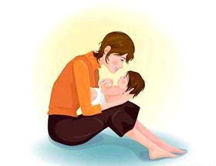
3.1、保险方案说明
（一）保障对象：被保险人的法定代表人、合伙人及其雇员
被保险人的财产
第三者的人身及财产
（二）每份保险每户累计赔付3人为限。

Slide 13
（三）若用户地址变更必须通知保险公司并办理书面变更手续，在变更手续完成前发生的事故保险人不承担保险责任。
4、主要责任免除
（一）医疗事故；
（二）投保人的故意行为；

Slide 14
（三）被保险人自致伤害或自杀；
（四）未经燃气公司同意，擅自拆卸、接装或移动燃气设备、私自接装以燃气为能源的生活器具等违规操作行为所导致的燃气事故；
（五）因被保险人挑衅或故意行为而导致的打斗、被袭击或被谋杀。
（六）行政行为或司法行为；
（七）其他不可抗力因素等。

Slide 15
二、案例说明
1、2013-07-12广西柳州河东路19号书香园小区，燃气爆炸
怀疑由于煤气管道泄露在复位燃气开关时燃气爆炸，造成家中财产被烧光、被保险人贺珺严重烧伤（烧伤面积达到70%）。先就诊于柳州市人民医院由于该医院没有烧伤科，后转院转到桂林部队181医院。
家庭财产限额10万元，目前预估已达限额；室内1人伤（被保险人贺珺烧伤面积达到70%），基本确认医疗费超10万元，已达限额；室外三者责任是6万元（附近住户均有受损）已达限额；额外租房费用3600元（房屋受损严重），已达限额。
最终结案金额：263600元

Slide 16
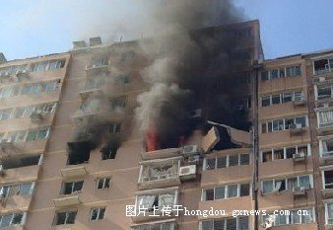
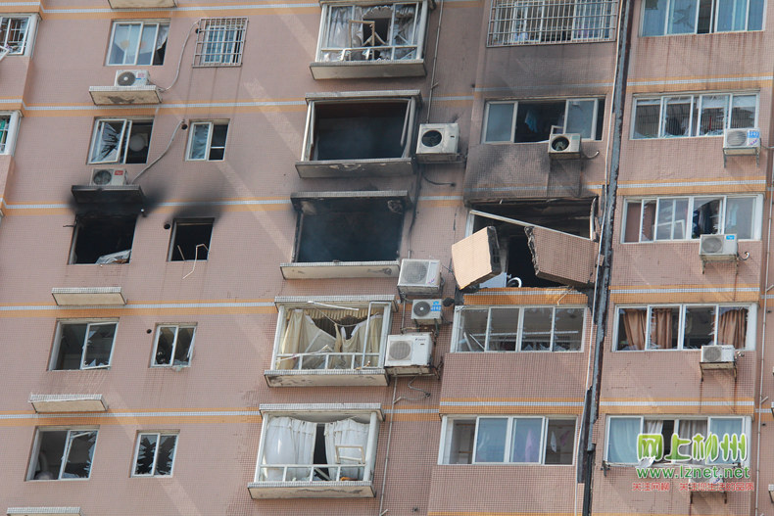
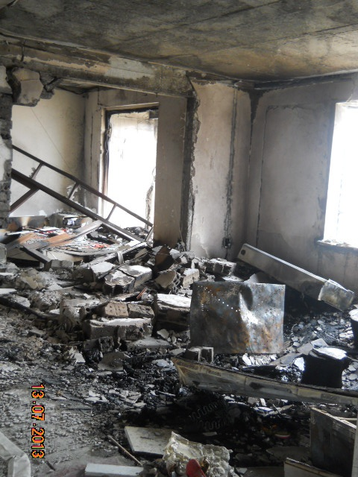

Slide 17
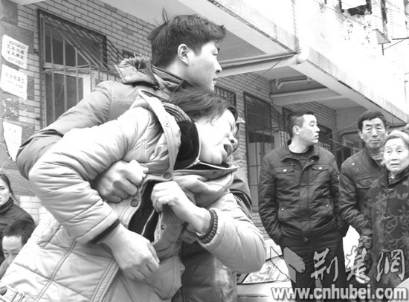
2、2012年2月，湖北武汉武昌南湖江南村发生两人煤气中毒，家庭父子两人煤气中毒不幸身亡。事故原因是烧水后忘记关煤气导致煤气中毒。
没有保险怎么办？!

Slide 18
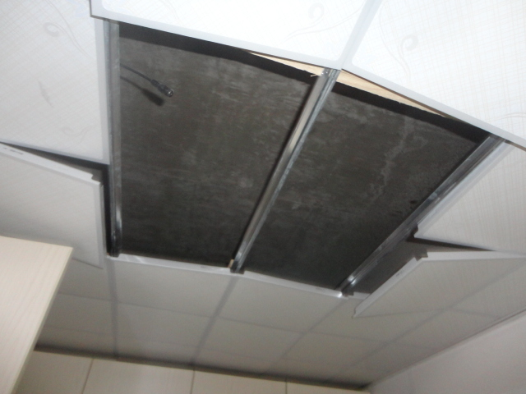
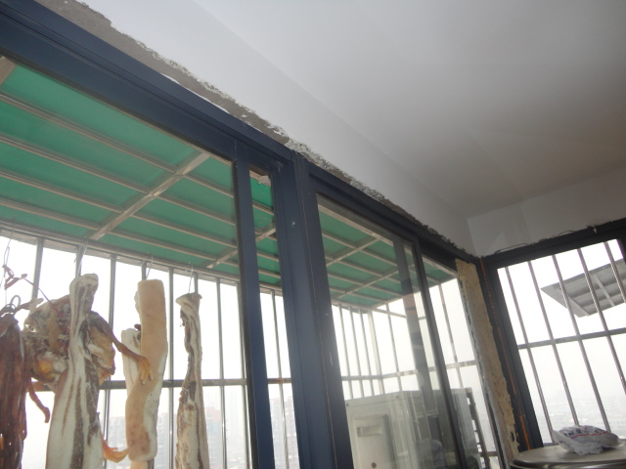
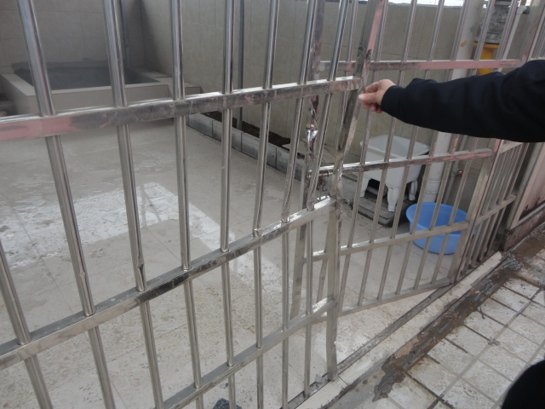
3、2015年2月，我司承保用户发生燃气爆燃事故，造成经济损失约1万元，我公司积极配合，及时赔偿用户经济损失。

Slide 19
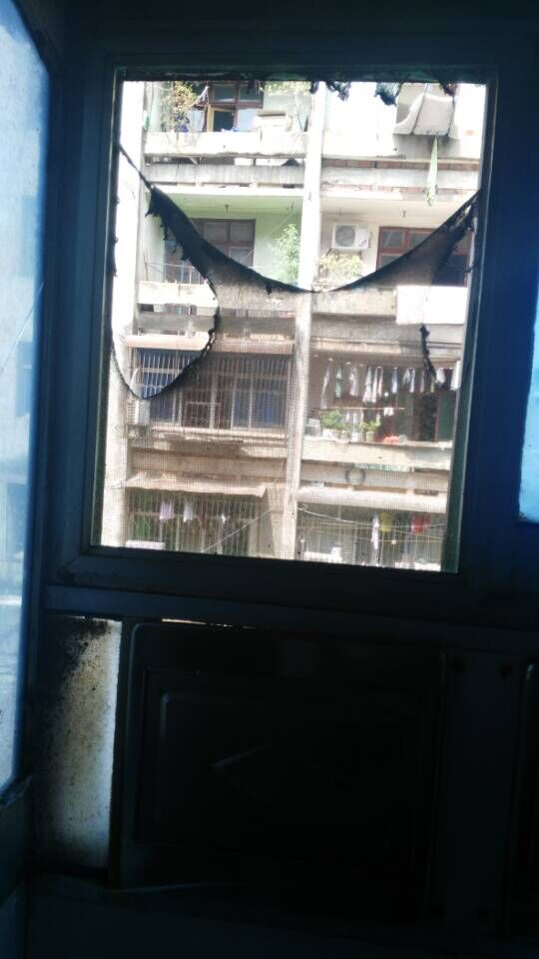
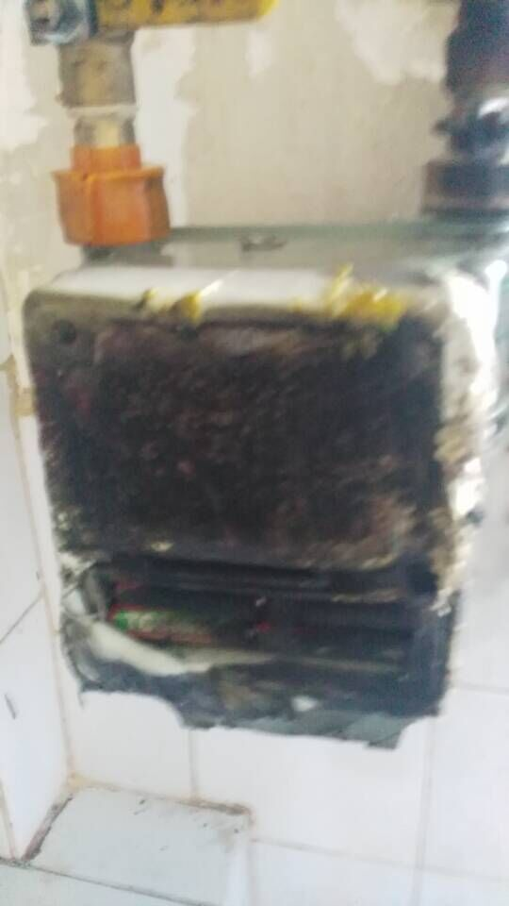
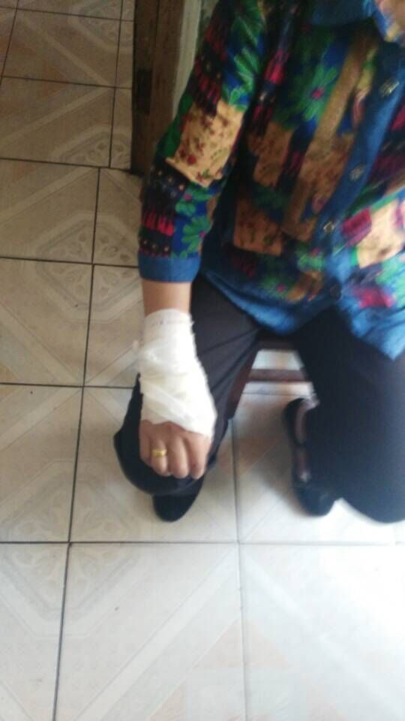
4、2015年9月，我司承保用户点火发生燃气爆燃事故，造成住户手部烧伤，燃气点火设备损坏，目前我司积极理赔，赔付医疗费用以及家庭财产损失。

Slide 20
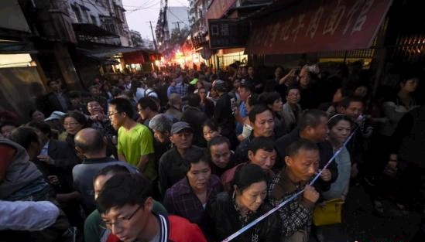
5、 2015年10月10日中午11:57分，安徽芜湖镜湖区杨家巷一私人小餐馆发生液化气罐爆炸，瞬间引发大火，截至目前已造成17人死亡。
①死亡17人当中14人为学生，9名女生，5名男生，年纪在15到20岁之间，另外3人为成年男性，其中2人为父子；
②17人主要因一氧化碳中毒死亡；
③现在被烧的房子建筑材料用手一摸，都成了粉末。
怎么办？

Slide 21
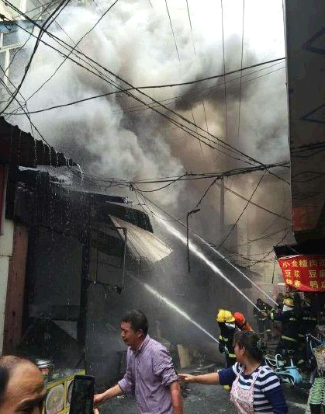
600元
1000元
员工→33万
财产→30万
2000元
员工→49.5万
财产 →20万
员工→ 26.4万
三者→10万/次，累积20万
三者→15万/次，累积30万
财产→40万
三者→20万/次，累积40万

Slide 22
5、案例小结：
使用燃气主要风险 ：爆炸、火灾、泄漏
可能造成损失
户主 ：人身伤亡、财产损失
邻居 、客人：人身伤亡、财产损失

Slide 23
三、理赔流程简介
发生事故
被保险人发生保险责任范围内的事故
报案
通过“4008667788”向保险公司报案（提供保单号或姓名、身份证号）
及时施救
协助查勘
保护事故现场
协助理赔人员现场查勘
提交材料
根据条款所列索赔事宜提供材料清单及索赔材料
递交索赔材料
理赔
理赔人员进行核赔，以转账形式支付理赔款

Slide 24
基本资料
保单
财产损失
意外伤害
死亡证明
申请表
身份证明
事故证明（消防/公安/燃气公司）
发票原件
户籍注销证明
残疾程度鉴定书
烧烫伤鉴定书
医疗诊断证明
收据/病历/明细
损失清单

Slide 25
四、出单问题简析
单证号问题
系统故障
联系管理员
01—单证问题
客户信息错误
必须生效前退单
本号段已被使用
号段输入错误
换一位出单
16—客户信息问题
超期需再激活

Slide 26
五、销售
1、销售途径
客服大厅办理
活动
查表员、安检员上门销售
1、新开户客户是我们的重点销售对象
2、家有老人小孩的是我们要重视的客户
商用推广重点：
1、煤气改燃气，要求保险
2、新开户要求保险
3、市场部或大客户部电话咨询或上门推广

Slide 27
2、销售流程
注：客户需在保单上签字，以免纠纷；请务必回收好单证， 不能丢失。
用户购买需求
核对信息
信息登记
缴费
出单签字
整理登记回收

Slide 28
3、销售方法
切入节点：
1、客户办理业务，提醒用气安全时可以推荐；
2、客户主动询问用气安全须知时可以推荐；
3、告知时下燃气事故严重性后进行推荐；
4、周边客户已经购买，请随大众一起购买；
5、突出价格便宜，保障范围广，客户普遍认可的实际情况；
6、客户为老年人或带有小孩者（老人健忘、小孩好动）可以推荐等。
最好的销售办法是：开口

Slide 29
营销技巧培训五个环节
意愿启动： 统一思想
奖优罚劣： 好与不好的区别
销售目标： 目标的制定与分配原则
销售路径： 做的方式方法
训练总结： 培养标兵：传，帮，带

Slide 30
3.1、定位准确
各位不是保险销售人员，而是中燃的一线员工，着手的也是中燃的各项工作事宜，立身于中燃考虑的自然是燃气安全的推广，转嫁燃气用户潜在的风险，事故后避免企业与用户之间的纠纷，打造双方企业与用户之间的多方互赢局面！

Slide 31
3.2、客服大厅办理
（一）开场白 在客户大厅短时间的交流过程中推广，开白十分重要，创造一个受欢迎的气氛，以便能进行下阶段的销售说明。
（二）应对话术
-“我用了十多年的燃气、煤气，从来没有发生过事故，干嘛要买？”
“我司为保障客户的人身及家庭财产安全，目前正在推广一份保障计划，这是资料，您可以看下，谢谢！”

Slide 32
分析：此类基本上都是中老年，不同情况不同处理。
“使用年限越长，安全风险越大，特别是使用橡胶管的客户，泄露情况时有发生，抽烟的同志更要注意。”
“您家有小朋友吗，会经常乱摸乱按吗？您老伴会忘记关掉燃气灶，忘记正在烧的水、煲的汤吗？”
“您附近很多用户都选择了我们的方案，40元最高51万的保障，您很有必要了解一下！”
“我们了解到，身边已经发生过好几次燃气意外事故，有些上了新闻，对于用户责任造成的意外，社保是不予赔付的，我公司也不会赔偿。”

Slide 33
（三）实际操作建议
1、前台人员分布任务，如前期每人每天5户（40元），即200元/天，一个营业厅4人即为800元/天。实际每天接触人数超百人，且可选高金额方案投保。
2、建议财务根据统计每月及时结算员工增值业务费用（针对不及时打款），调动客服人员积极性，当增值费用相当可观时，一定会出现人人愿推销，人人争推销的局面，后期销量远超任务。
3、发放增值业务费同时进行通报，让每个营业厅或团队存在互动及竞争，可适当奖惩，建立有效奖惩机制。
4、起保后不建议退保，退保要收齐保单并收取临时保费。

Slide 34
3.3、上门销售
(一)情况说明
因中燃长期安检、查表、安装相关产品等需求，需入户办公，届时顺势推销保险产品成功率高达95%。
（二）应对话术
-“师傅，帮忙检修下管道/登记下信息/点火/安装下波纹管……”
-“辛苦了，抽烟吗/倒杯水喝一口吧？”
-“这是我们的职责，公司规定不能抽客户一根烟，喝一杯茶，不过我公司推广的燃气意外方案您可以了解一下，一根烟的时间，一包烟的价格，保障全家人员、财产安全。”

Slide 35
（三）实际操作建议
1、分配片区，一人负责一片，如前期每人领取50份回执单进行收集信息及保费，固定每个星期五出单（根据实际情况），上交保费。回执单底联要黏贴在保单业务联上。
2、对于安装相关产品的人员，可和保险打捆销售，如中燃宝产品、波纹管、报警器等。
3、新开户每户先收取保险费，可以提前暂定点火日出单。
4、中燃宝、慧生活入小区推广过程中附带保险推广。
5、对于商用推广，可提前电话告知负责人或老板，交改装费或开户费时一并收取保费。

Slide 36
3.4、80、90应对话术
分析：年轻人接受范围较广，突出优点一般都能接受。
-“这个推广项目性价比高，保障范围广，能够解决燃气意外之后的烦恼，安全使用让你绝无后顾之忧。”
对于犹豫的
-“是选择40的还是60的，需要和家人商量一下吗？我们出单很快捷的，您签个字的时间，我们就能出一单。”

Slide 37
3.5、活动推广
1、和开发商或物业签合作协议，新小区或新楼盘直接统一收取保险费用，统一出大团单。
2、和供货商合作，商定如购买中燃宝送保险。
3、发生燃气事故地段进行安全宣传时，可以附带燃气意外保险宣传。
4、以60为主、其余方案为辅宣传。

Slide 38
3.6、活用小技巧
（一）建议选择
对于充气费的客户，比如300元充气费，可以建议260元充气，40元保险费；或者找零时，建议购买一份保险。
（二）比较后填补空白
比较目前主流保险市场，车辆有车险，人身有人寿，工作有社保，建筑业有意外险，交通有承运人，都不包含家里燃气意外综合保障这块。
（三）示范购买
告诉客户作为中燃员工，自己已购买，以实际行动表示燃气意外综合险的必要性与重要性。

Slide 39
4、讨论
可选择性分组研讨，每三人一组，分别扮演业务人员、客户、观察员的角色，完成一场完整的销售会谈，演练时间自定，欢迎创新，推举代表上台演练。

